Slide 1
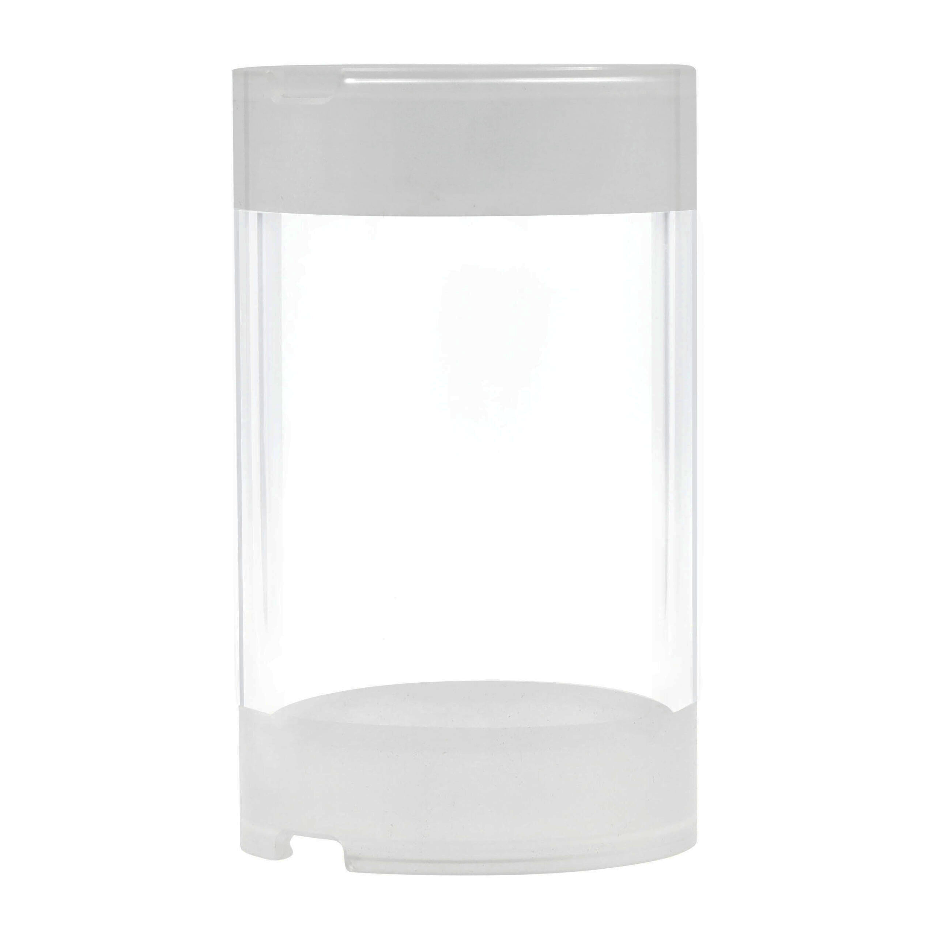
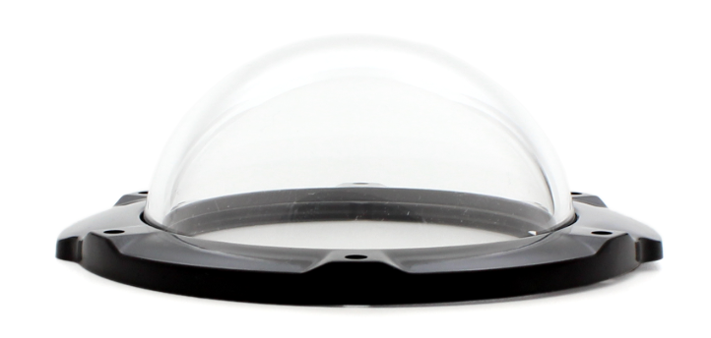
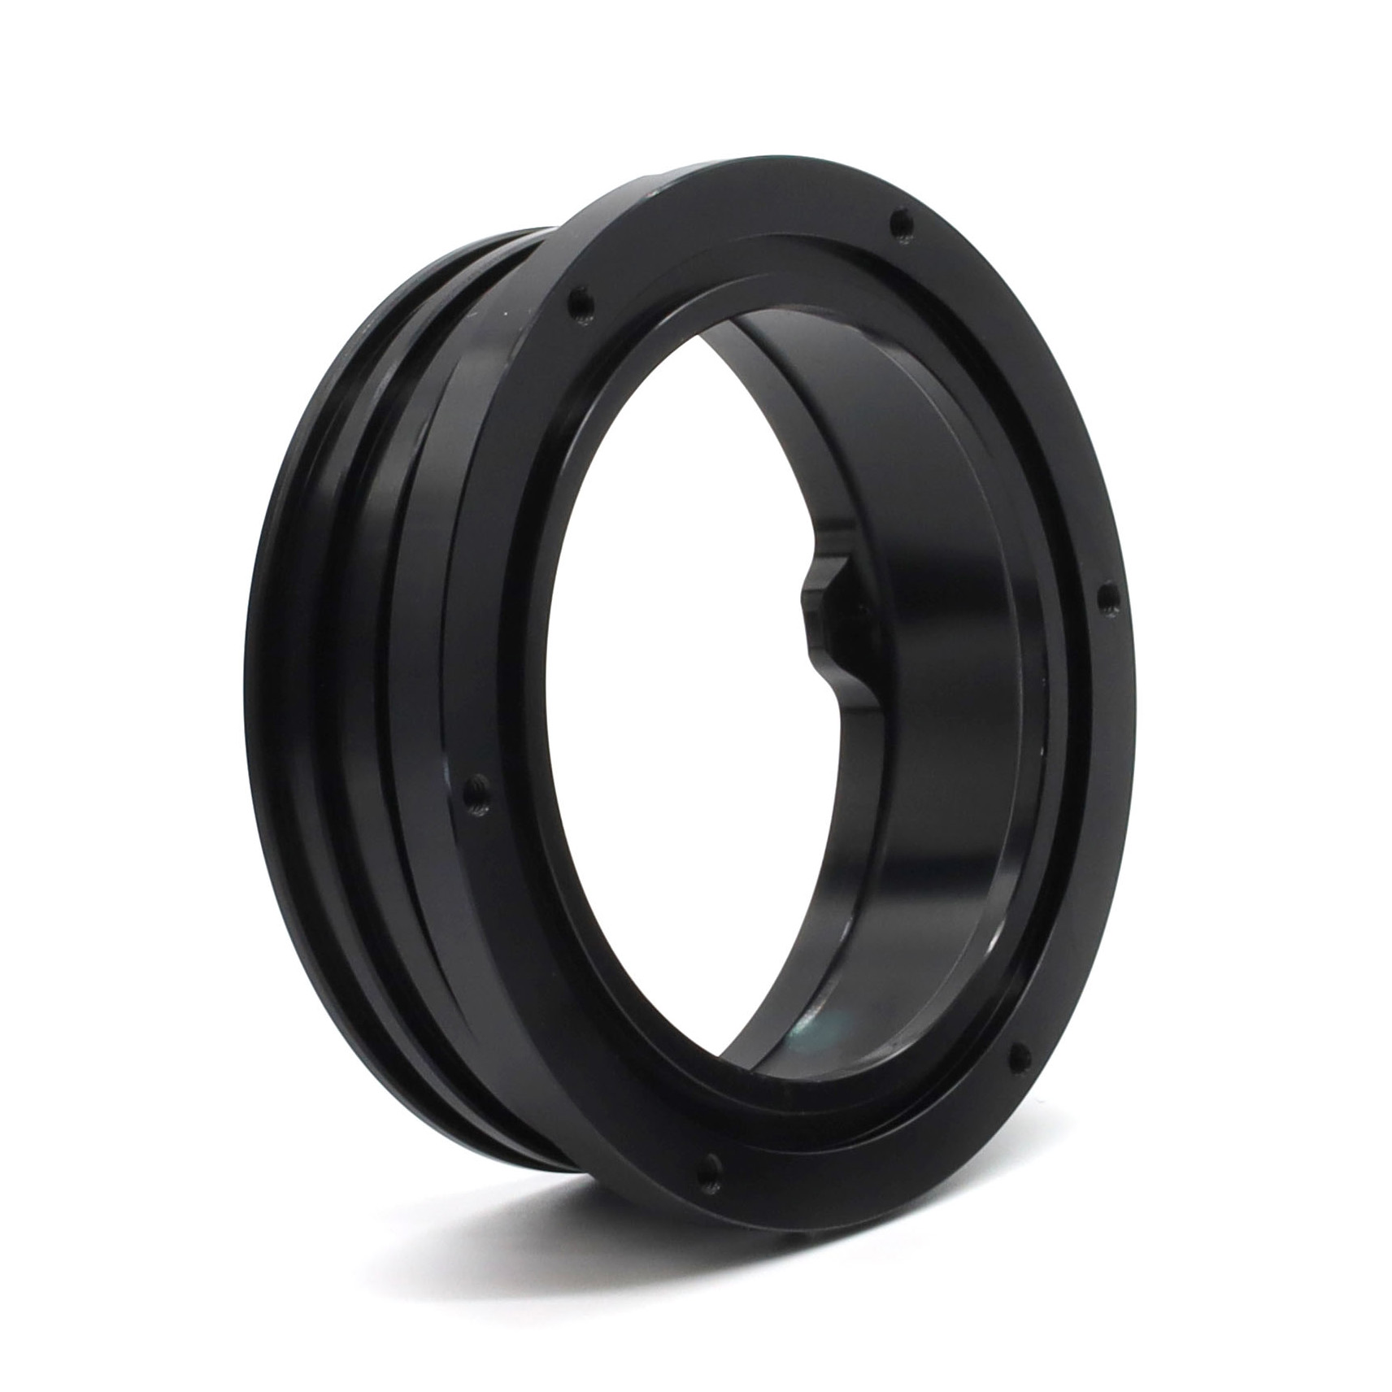
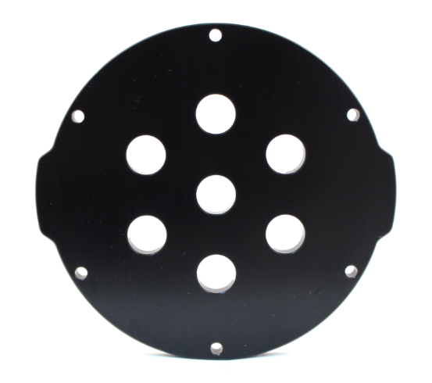
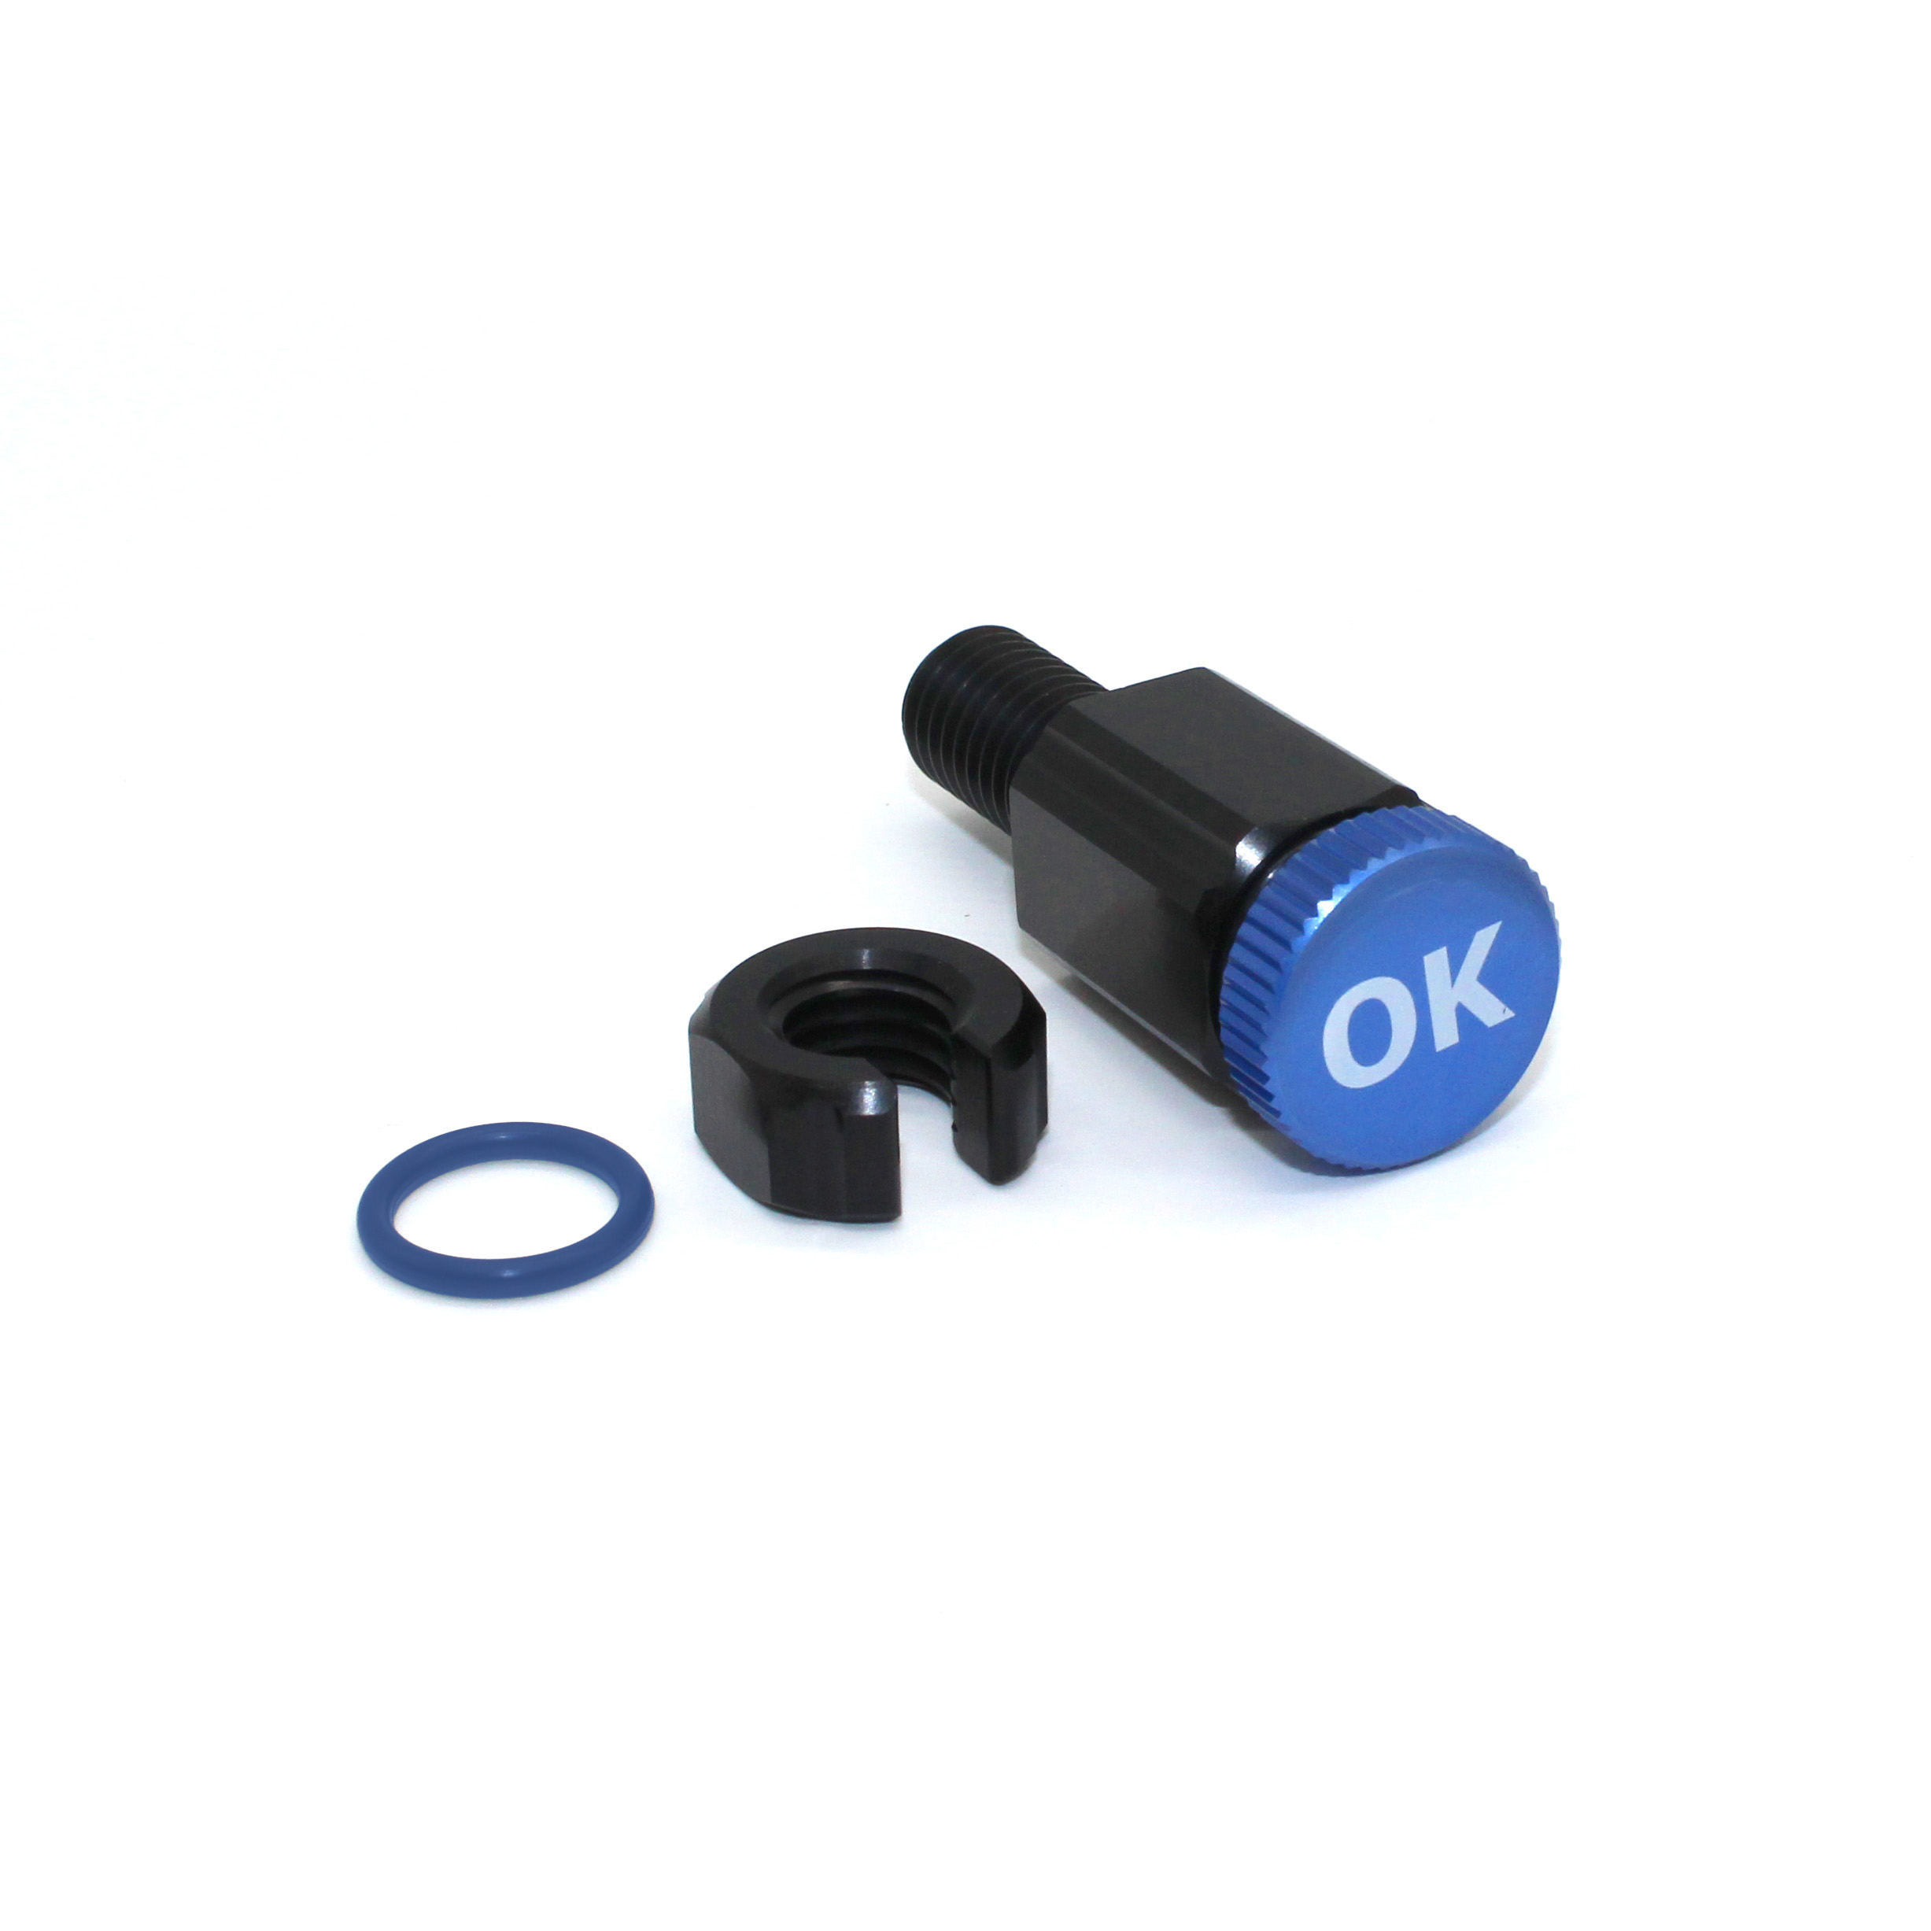
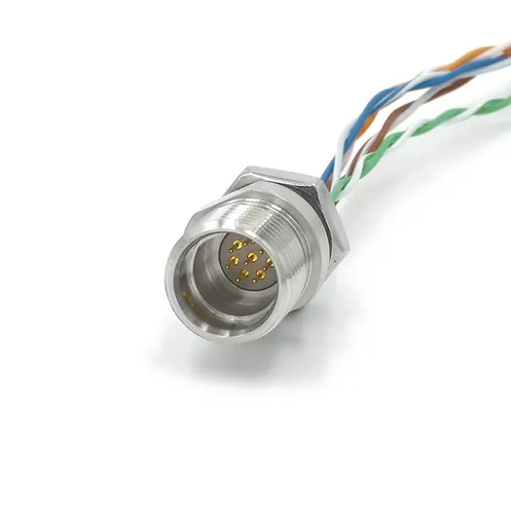
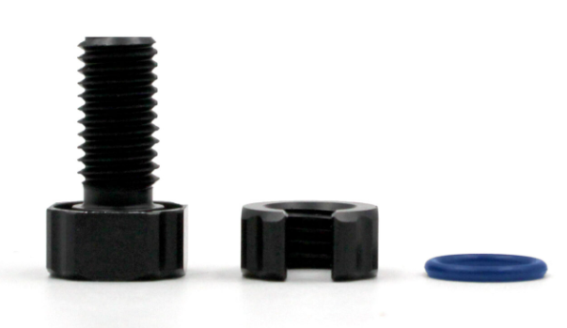
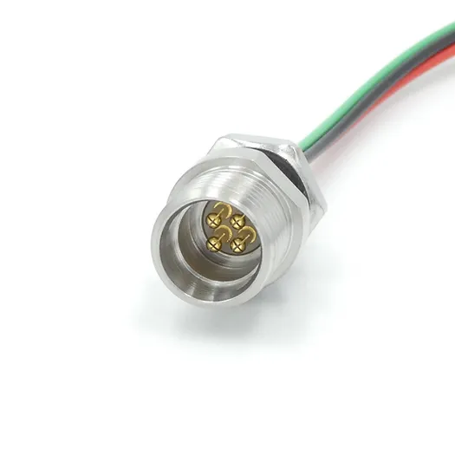
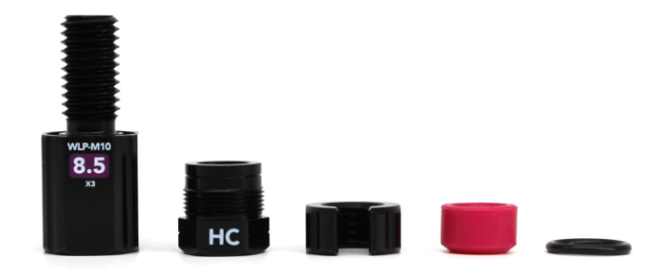
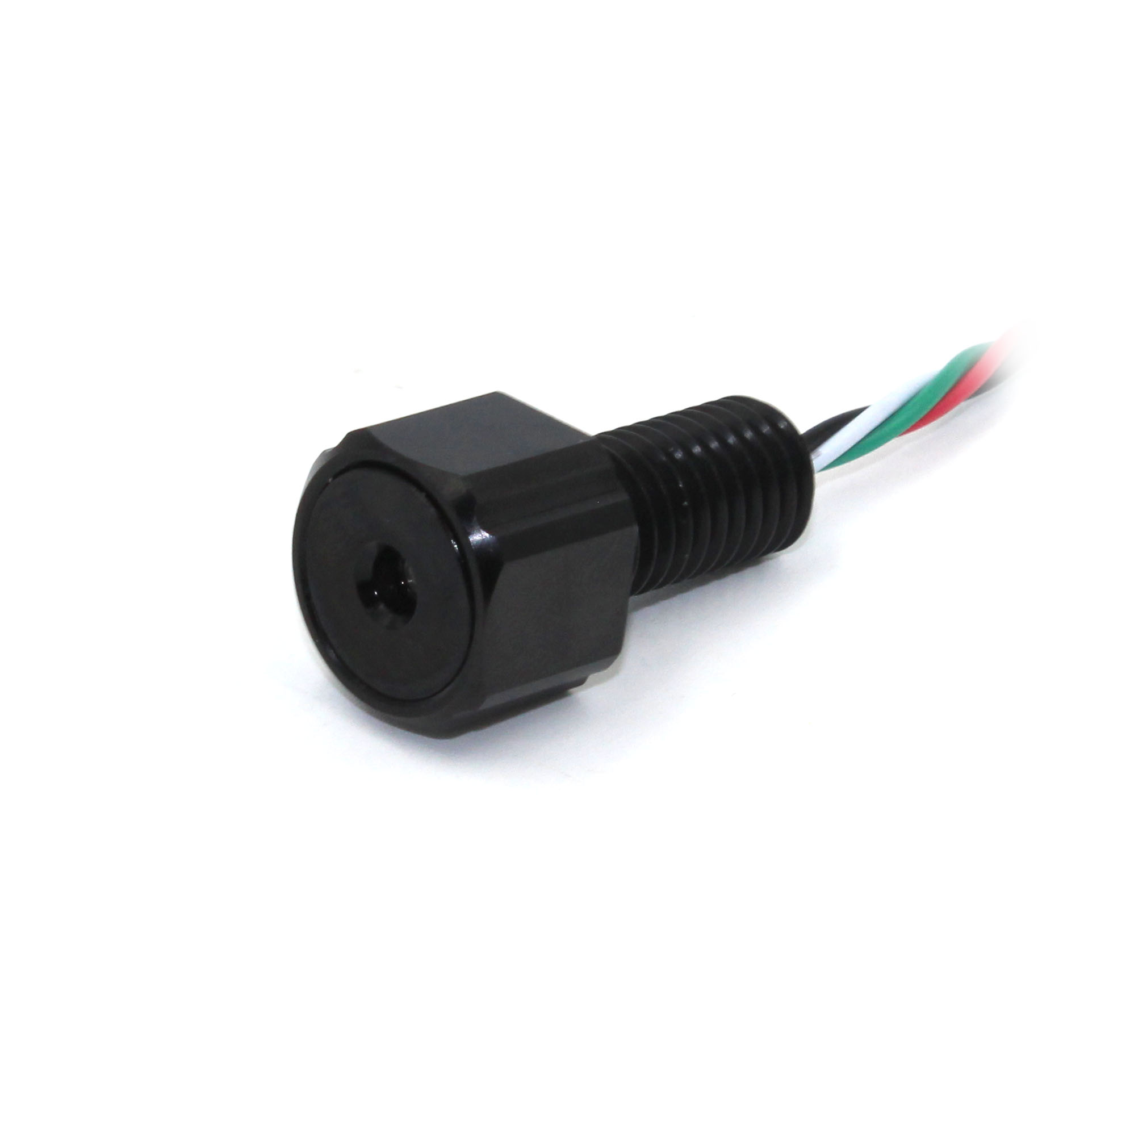
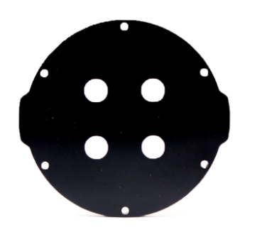
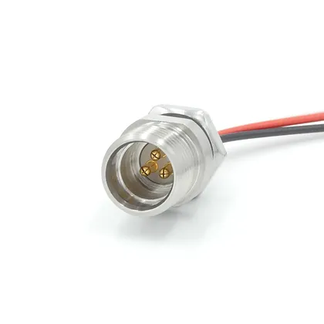
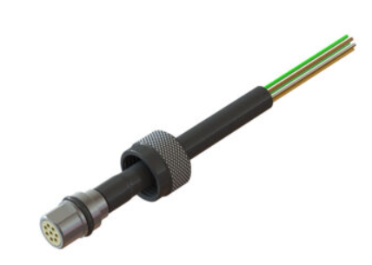
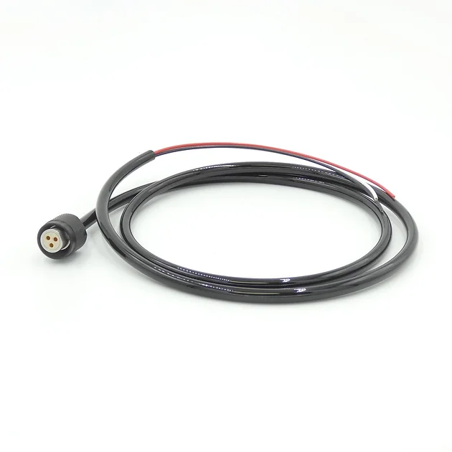
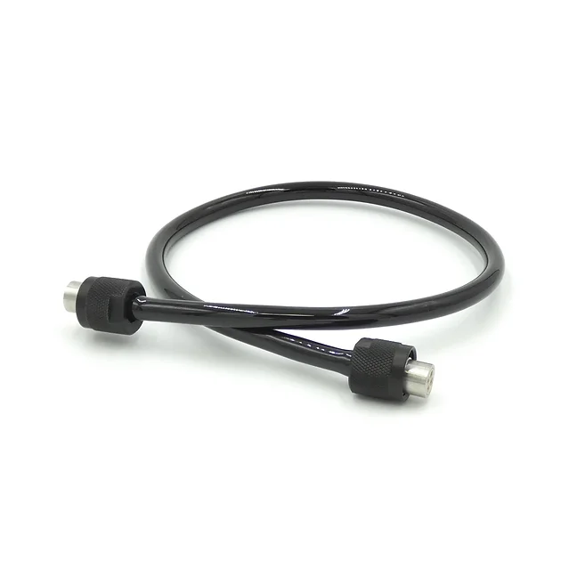
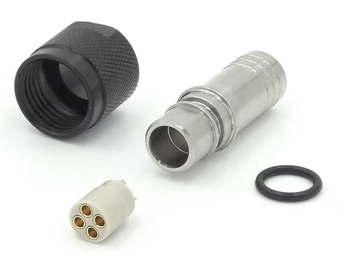
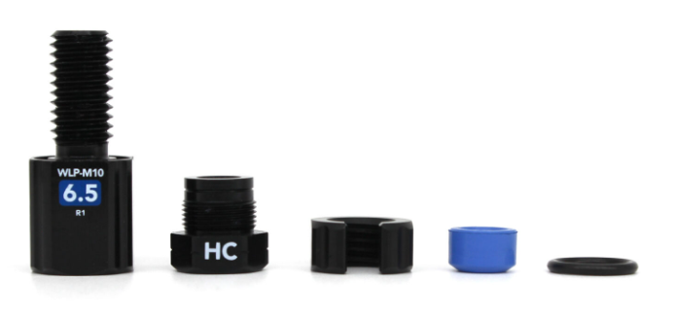
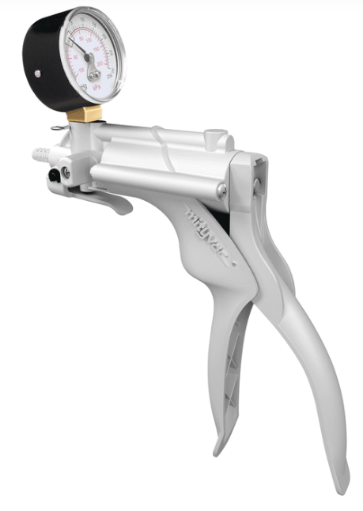
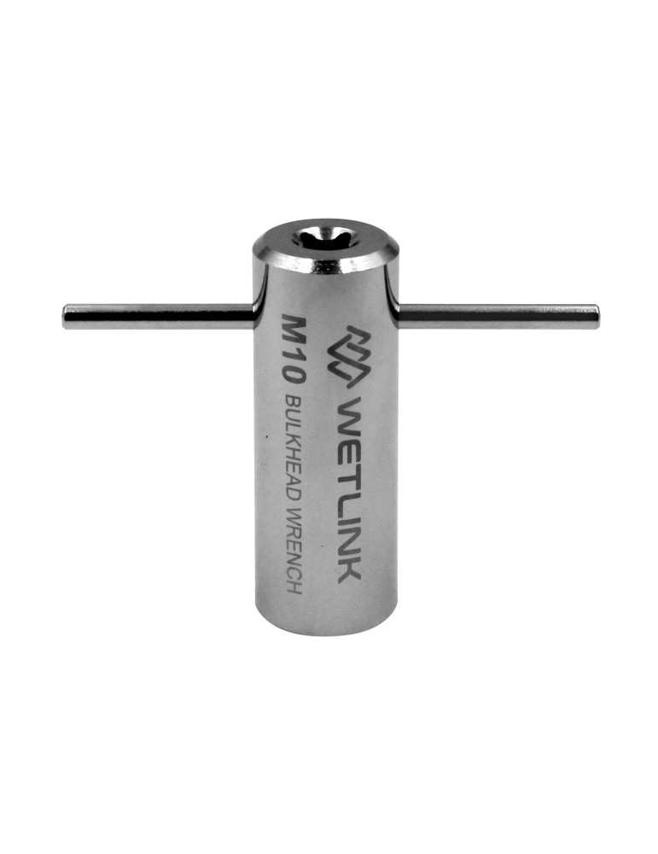
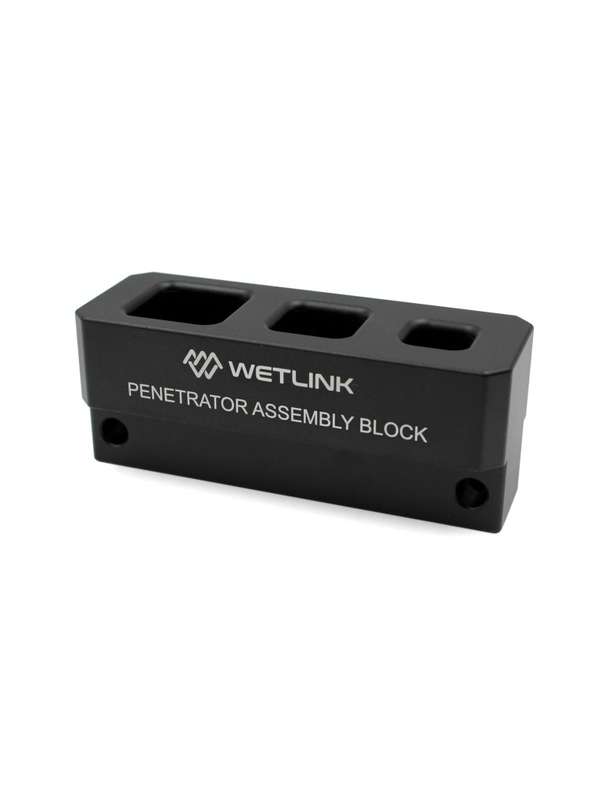
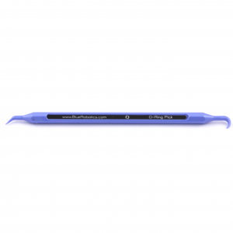
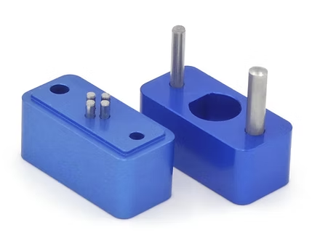
Dome optically clear
3’’
BR-101059
Flange cap
BR-100647
3’’
Enclosure tube
BR-102649-150
3’’ 15cm
Acrylic
End cap
BR-100949-007
3’’
7 Holes
Flange cap
BR-100647
3’’
Vent
BR-100783
x2
Ethernet
COB-1180
8 pin
Signal Moteur/Eclairage
COB-1140
Dummy Plug
COB-1002
x2
TP sensor
BR-100586
Presse étoupe
8.5 mm HC
BR-100870-185
WetLink Penetrator Blank (No Hole)
BR-100434-010
Locking sleeve
COB-1001
Caisson video 1
Dome optically clear
3’’
BR-101059
Flange cap
BR-100647
3’’
Enclosure tube
BR-102649-150
3’’ 15cm
Acrylic
End cap
BR-100949-004
3’’
4 Holes
Flange cap
BR-100647
3’’
x2
Locking sleeve
COB-1001
Shunt
COB-1140
Vent
BR-100783
5-12 V vers module
COB-1130
Presse étoupe
8.5 mm HC
BR-100870-185
Dummy Plug
COB-1002
Caisson batterie/video 2
COB-1231
3 pin
1 m de longueur
Locking sleeve
COB-1001
Dummy Cap
COB-1003
Dummy Cap
COB-1003
COB-3140
(shunt fonctionnement)
4 pin à sertir
Dummy Plug
COB-1002
Dummy Cap
COB-1003
COB-1341
4 pin
1 m de longueur
Vers batterie
COB-1231
COB-1281
8 pin
1 m de longueur
x2
Dummy Cap
COB-1003
x2
Dummy Cap
COB-1003
Signal
COB-1140
Cable ethernet, récup données
1/flotte de KOSMOS
COB-3140
(shunt charge)
4 pin à sertir
Cable échange donnée
Caisson principal <->
Moteur
Clé de charge
Presse étoupe
6.5 mm HC
BR-100870-165
Cable chargement
de batterie & Clé de charge 1/Flotte
Caisson
moteur
Vent
BR-100783
Dénomination | Nomenclature Rov Expert | Référence constructeur | Quantité
Tube 3’’ Acrylic 15 cm | Watertight Enclosure Tube: 3" Locking Series, Acrylic 150mm | BR-102649-150 | 2
Bride 3’’ | O-Ring Flange 3 inches (sealable) | BR-100647 | 4
Bouchon bride 7 trous | Aluminum End Cap with 7 Holes (3″ Series) | BR-100949-007 | 1
Bouchon bride 4 trous | Aluminum End Cap with 4 Holes (3″ Series) | BR-100949-004 | 1
Hublot | Dome optically clear acrylic 3’’ | BR-101059 | 2
Vent | M10 Enclosure Vent and Plug | BR-100783 | 3
Bouchon M10 | WetLink Penetrator Blank (No Hole) | BR-100434-010 | 2
Capteur TP | BAR30 HIGH RESOLUTION | BR-100586 | 1
Presse étoupe 6.5 | WLP-M10-6.5MM-HC | BR-100870-165 | 1
Presse étoupe 8.5 | WLP-M10-8.5MM-HC | BR-100870-185 | 2
Bouchon pour connecteur mâle (partie 1) | Cobalt Series Dummy Plug | COB-1002 | 5
Bouchon pour connecteur mâle (partie 2) | Cobalt Series Locking Sleeve | COB-1001 | 5
Bouchon pour connecteur femelle | Cobalt Series Dummy Cap | COB-1003 | 4+3
Connecteur mâle 3 pin | Cobalt 3 pin Bulkhead Connector | COB-1130 | 1
Connecteur mâle 4 pin | Cobalt 4-pin Bulkhead Connector | COB-1140 | 3
Connecteur mâle 8 pin | Cobalt 8-pin Bulkhead Connector | COB-1180 | 1
Connecteur femme + câble fils nus 8 pin | Single ended Cable 8 pin | COB-1281 | 1
Connecteur femelle + câble fils nus 3 pin | Single ended Cable 3 pin | COB-1231 | 1+1
Connecteur femelle femelle 4 pin | Double ended Cable 4 pin | COB-1341 | 1
Connecteur femelle 4 pin à sertir | Cobalt Series Cable Termination Kit | COB-3140 | 1+1
Pompe à vide | Vacuum Pump | BR-100297 | 1
Clé pour passe paroi 14 mm | WetLink Penetrator Plug Wrench - 14 mm | BR-100369-014 | 1
Bloc d’assemblage passe paroi | WetLink Penetrator Assembly Block | BR-100686 | 1
Outil pour enlever les joints | O-ring Pick | BR-100574 | 1
Outil de sertissage 4 pin | Cobalt Series Cable Termination Tool 4 pin | COB-3240 | 1
En noir : éléments nécessaires par système KOSMOS
En orange : éléments nécessaires par flotte de KOSMOS
En bleu : outils
Vacuum Pump
BR-100297
Outils pour passe paroi
BR-100369-014
BR-100686
KOSMOS
stéréo
Outils
1/flotte
O ring pick
BR-100574
COB 3240 Outil de sertissage Shunt
Cobalt Series Cable Termination Tool
4-pin

Slide 2
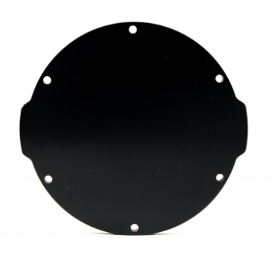
Dome optically clear
3’’
BR-101059
Flange cap
BR-100647
3’’
Enclosure tube
BR-102649-150
3’’ 15cm
Acrylic
End cap
BR-100949-007
3’’
7 Holes
Flange cap
BR-100647
3’’
Vent
BR-100783
Vers batterie
COB-1231
Dummy Cap
COB-1003
x2
Signal Moteur/Eclairage
COB-1140
Dummy Plug
COB-1002
TP sensor
BR-100586
Ethernet
COB-1180
8 pin
x2
WetLink Penetrator Blank (No Hole)
BR-100434-010
Locking sleeve
COB-1001
Presse étoupe
6.5 mm HC
BR-100870-165
Caisson video
End cap
BR-100949-999
3’’
Aluminium
Flange cap
BR-100647
3’’
Enclosure tube
BR-102649-150
3’’ 15cm
Acrylic
End cap
BR-100949-004
3’’
4 Holes
Flange cap
BR-100647
3’’
5-12 V vers module
COB-1130
5-12 V vers module
COB-1130
x3
Locking sleeve
COB-1001
Shunt
COB-1140
Vent
BR-100783
Dummy Plug
COB-1002
Caisson batterie
COB-1231
3 pin
1 m de longueur
Locking sleeve
COB-1001
Dummy Cap
COB-1003
Dummy Cap
COB-1003
COB-1341
4 pin
1 m de longueur
COB-3140
(shunt fonctionnement)
4 pin à sertir
Dummy Plug
COB-1002
Dummy Cap
COB-1003
COB-1281
8 pin
1 m de longueur
x2
Dummy Cap
COB-1003
x2
Signal
COB-1140
Vers batterie
COB-1231
COB-3140
(shunt charge)
4 pin à sertir
Dummy Cap
COB-1003
Cable ethernet, récup données
1/flotte de KOSMOS
Cable chargement
de batterie & Clé de charge 1/Flotte
Cable échange donnée
Caisson principal <->
Moteur
Clé de charge
Presse étoupe
6.5 mm HC
BR-100870-165
Dénomination | Nomenclature Rov Expert | Référence constructeur | Quantité
Tube 3’’ Acrylic 15 cm | Watertight Enclosure Tube: 3" Locking Series, Acrylic 150mm | BR-102649-150 | 2
Bride 3’’ | O-Ring Flange 3 inches (sealable) | BR-100647 | 4
Bouchon bride 7 trous | Aluminum End Cap with 7 Holes (3″ Series) | BR-100949-007 | 1
Bouchon bride 4 trous | Aluminum End Cap with 4 Holes (3″ Series) | BR-100949-004 | 1
Hublot | Dome optically clear acrylic 3’’ | BR-101059 | 2
Bouchon bride 0 trou | Aluminum End Cap (3″ Series) | BR-100949-999 | 1
Connecteur à sertir 4 pin |  | COB-3140 | 2+1
Vent | M10 Enclosure Vent and Plug | BR-100783 | 3
Bouchon M10 | WetLink Penetrator Blank (No Hole) | BR-100434-010 | 2
Capteur TP | BAR30 HIGH RESOLUTION | BR-100586 | 1
Presse étoupe 6.5 | WLP-M10-6.5MM-HC | BR-100870-165 | 2
Bouchon pour connecteur mâle (partie 1) | Cobalt Series Dummy Plug | COB-1002 | 6
Bouchon pour connecteur mâle (partie 2) | Cobalt Series Locking Sleeve | COB-1001 | 6
Bouchon pour connecteur femelle | Cobalt Series Dummy Cap | COB-1003 | 5+3
Connecteur mâle 3 pin | Cobalt 3 pin Bulkhead Connector | COB-1130 | 2
Connecteur mâle 4 pin | Cobalt 4-pin Bulkhead Connector | COB-1140 | 3
Connecteur mâle 8 pin | Cobalt 8-pin Bulkhead Connector | COB-1180 | 1
Connecteur femme + câble fils nus 8 pin | Single ended Cable 8 pin | COB-1281 | 1
Connecteur femelle + câble fils nus 3 pin | Single ended Cable 3 pin | COB-1231 | 2+1
Connecteur femelle femelle 4 pin | Double ended Cable 4 pin | COB-1341 | 1
Connecteur femelle 4 pin à sertir | Cobalt Series Cable Termination Kit | COB-3140 | 1+1
Pompe à vide | Vacuum Pump | BR-100297 | 1
Clé pour passe paroi 14 mm | WetLink Penetrator Plug Wrench - 14 mm | BR-100369-014 | 1
Bloc d’assemblage passe paroi | WetLink Penetrator Assembly Block | BR-100686 | 1
Outil pour enlever les joints | O-ring Pick | BR-100574 | 1
Outil de sertissage 4 pin | Cobalt Series Cable Termination Tool 4 pin | COB-3240 | 1
Caisson
moteur
Vent
BR-100783
En noir : éléments nécessaires par système KOSMOS
En orange : éléments nécessaires par flotte de KOSMOS
En bleu : outils
Outils pour passe paroi
BR-100369-014
BR-100686
Vacuum Pump
BR-100297
KOSMOS
mono
O ring pick
BR-100574
Outils
1/flotte
COB 3240 Outil de sertissage Shunt
Cobalt Series Cable Termination Tool
4-pin

